Slide 1
Ca lâm sàng TIẾP CẬN ĐIỀU TRỊ BỆNH VAN TIM
Bộ môn Nội Tổng Quát
Đại học Y Dược thành phố Hồ Chí Minh

Slide 2
MỤC TIÊU HỌC TẬP
Tiếp cận chẩn đoán được bệnh nhân có âm thổi ở tim qua hỏi bệnh sử, tiền căn và khám thực thể
Chẩn đoán được nguyên nhân, mức độ và biến chứng của bệnh van tim
Đề nghị được các cận lâm sàng cần thực hiện trên bệnh nhân bệnh van tim
Phân tích được kết quả điện tâm đồ, X quang ngực, siêu âm tim trong chẩn đoán bệnh van tim
Áp dụng được điều trị nội khoa, chỉ định ngoại khoa hẹp van 2 lá

Slide 3
CA LÂM SÀNG
Cô V. 35 tuổi, là nội trợ, nhập khoa cấp cứu lúc 19 giờ tối
Lý do nhập viện: Khó thở

Slide 4
Bệnh sử
7 ngày trước nhập viện , BN khó thở từng cơn: khi làm việc nhà, khi đi lại khoảng 50m, khó thở 2 thì, mức độ trung bình, giảm khingồi nghỉ kèm hồi hộp đánh trống ngực liên tục. Ngày nhập viện, khó thở nhiều hơn, liên tục trong ngày, khó thở tăng khi nằm, phải kê 2 gối mới ngủ được kèm phù 2 bàn chân nên nhập bệnh viện X.
Trong quá trình bệnh, BN không: đau ngực, ho, sốt, đau đầu, đau bụng; tiểu vàng trong, không gắt buốt, lượng như mọi ngày, tiêu phân vàng đóng khuôn 1 lần/ngày

Slide 5
Tiền căn
1 năm nay bệnh nhân khó thở mỗi đi lại khoảng 100m, ngồi nghỉ thì hết, bệnh nhân không đi khám bệnh
Chưa ghi nhận tiền căn khó thở khi nằm, khó thở kịch phát về đêm
Chưa ghi nhận tiền căn đau khớp, đau ngực
Chưa ghi nhận tiền căn tăng huyết áp, rối loạn lipid máu, đái tháo đường, bệnh phổi, bệnh thận, bệnh thần kinh - cơ

Slide 6
Tiền căn
PARA 1001, con 5 tuổi, sanh thường, hiện phát triển bình thường, thai kỳ trước không biến chứng, hậu sản bình thường.
Có thói quen ăn mặn, không hút thuốc lá, không uống rượu bia
Không tiền căn dị ứng
Gia đình: chưa ghi nhận tăng huyết áp, bệnh tim mạch, đái tháo đường

Slide 7
Khám thực thể: thời điểm nhập cấp cứu
M: 86 lần/phút, không đều; HA 110/70 mmHg; Nhiệt độ: 37⁰C
Nhịp thở 20 lần/ phút, thở không co kéo; SpO² 96% với khí trời.
Bệnh nhân tỉnh, tiếp xúc tốt
Nằm đầu cao 45⁰
Thể trạng trung bình, cân nặng: 52kg, chiều cao: 1.55 m
Mạch tứ chi rõ, đối xứng 2 bên
Phù nhẹ 2 bàn chân
Tĩnh mạch cảnh nổi (JVP = 4 cm H₂O), phản hồi bụng-cảnh dương tính

Slide 8
Tim:
Lồng ngực cân đối
Mỏm tim khoang liên sườn V, đường nách trước(T), diện đập 1x2 cm², dấu nảy trước ngực (+), Harzer (+), rung miêu (-).
Tim loạn nhịp hoàn toàn, tần số 92 lần/phút
Mỏm tim : T1 đanh , rù tâm trương cường độ 3/6, lan vào trong xương ức.
Đáy tim: P2 mạnh
Âm thổi tâm thu cường độ 3/6 ở khoang liên sườn IV, V bờ trái xương ức, không lan, Carvallo (+).
Phổi:
Rung thanh đều 2 bên
Gõ trong
Rì rào phế nang êm dịu, đối xứng 2 bên, không ran

Slide 9
Bụng:
Cân đối, di động đều theo nhịp thở, không tuần hoàn bàng hệ, không sao mạch, không sẹo.
Bụng mềm, không điểm đau khu trú
Gan 2 cm dưới sườn, chiều cao gan 14 cm ở đường trung đòn, bờ tù, bề mặt trơn láng, mật độ mềm, ấn tức
Không âm thổi động mạch chủ bụng và động mạch thận
Thần kinh – Cơ xương khớp:
Cổ mềm, không dấu thần kinh định vị

Slide 10
Câu hỏi thảo luận 1
Đặt vấn đề, biện luận lâm sàng để đưa ra chẩn đoán sơ bộ và chẩn đoán phân biệt?

Slide 11
Câu hỏi thảo luận 2
Đề nghị các cận lâm sàng cần thiết cho chẩn đoán?

Slide 12
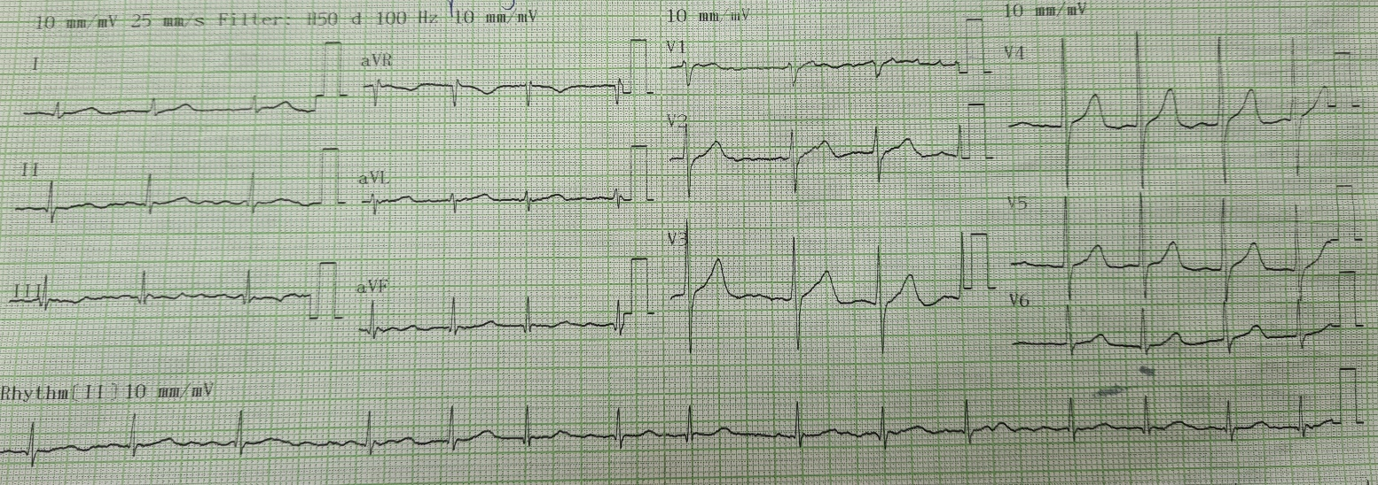
Điện tâm đồ lúc nhập viện

Slide 13
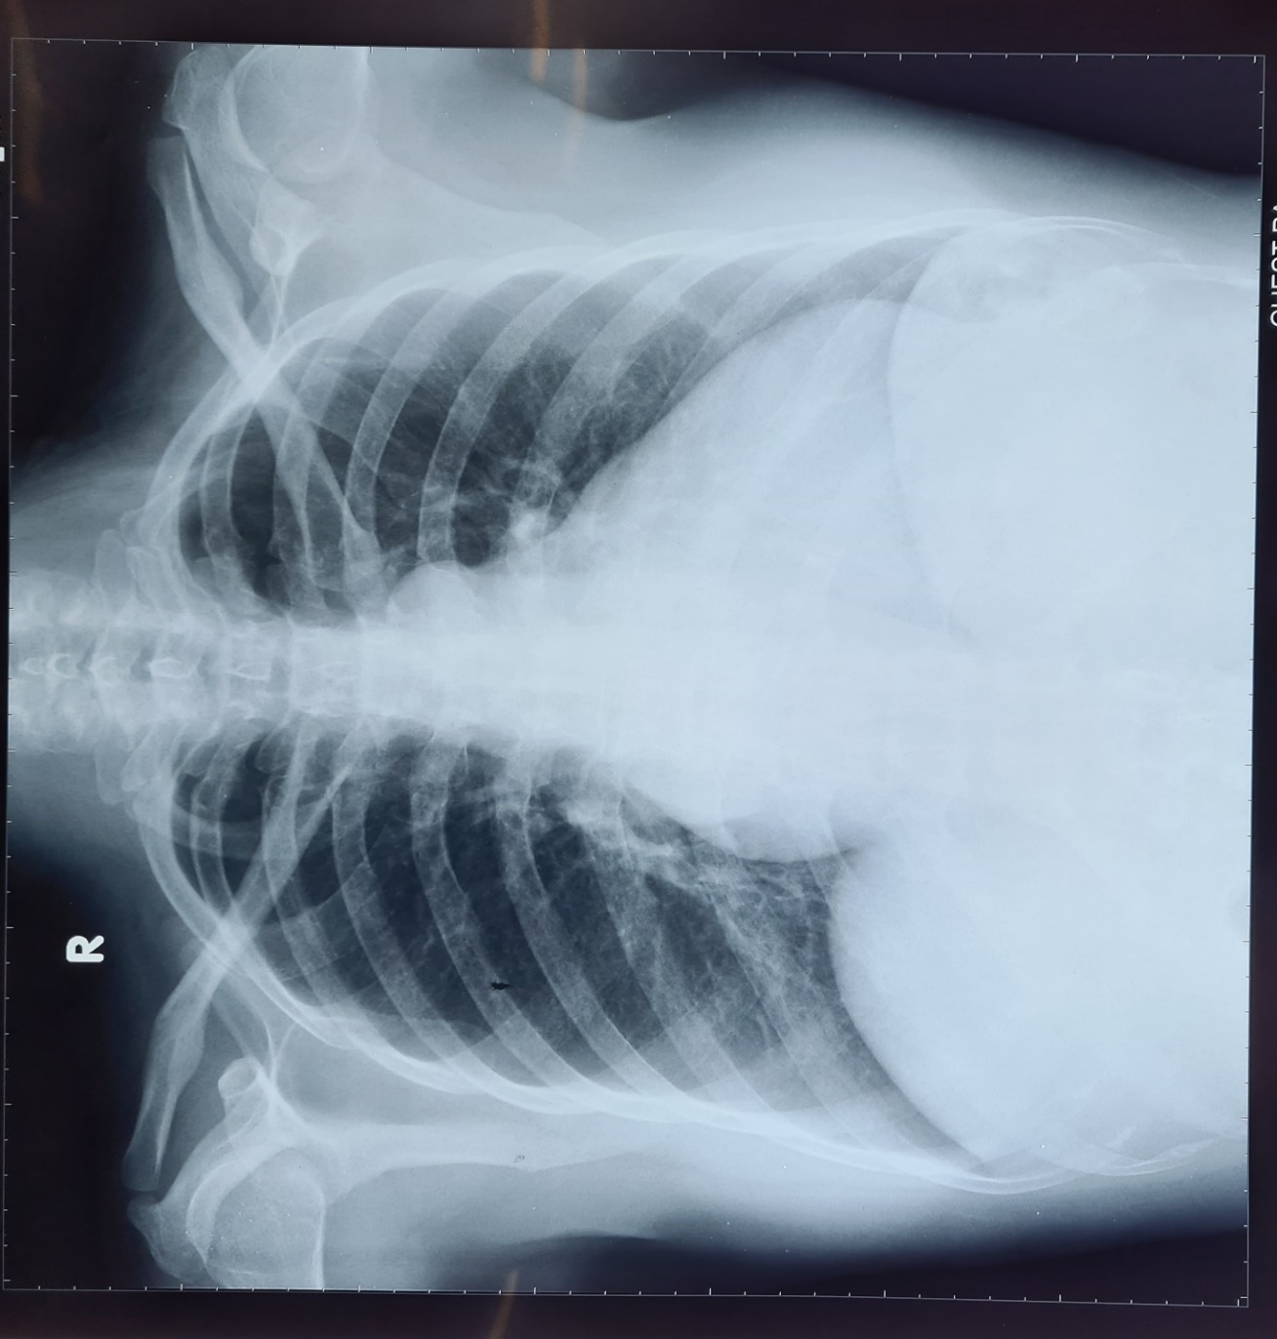
X-quang ngực thẳng

Slide 14
SIÊU ÂM TIM
Dãn nhĩ (T), buồng tim (P) và động mạch phổi
Chuyển động xoáy dày đặc trong nhĩ (T)
Huyết khối tiểu nhĩ (T) d = 5 x 10 mm
Van 2 lá dày, dính, vôi hoá, lá trước mở dạng phình đầu gối, lá sau hạn chế vận động. Hẹp van 2 lá MVO = 0.8 cm², hệ thống dưới van phì đại xơ hoá, Wilkins = 9. Hở van 2 lá 1/4.
Hở van 3 lá 2/4.
Tăng áp động mạch phổi PAPs = 45 mmHg.
TAPSE = 18 mm
Chưa thấy rối loạn vận động vùng
Vách liên thất, liên nhĩ nguyên vẹn
Không thấy tràn dịch màng ngoài tim
Chức năng tâm thu thất (T) EF = 62%

Slide 15
Xét nghiệm máu
NT proBNP = 2135 pg/mL
Công thức máu
WBC 8.3 K/uL
Neu 61%
Lym 24%
RBC 5.1 M/uL
HGB 15.3 g/dL
Hct 46%
MCV 92.1 fL
MCH 30.5 pg
MCHC 33.1 g/dL
PLT 227 K/uL
PT: 10.3 giây, INR: 0.98, aPTT: 26 giây, Fibrinogen: 3.25 g/L

Slide 16
Xét nghiệm máu
AST: 24 U/L, ALT: 24 U/L
Glucose: 80 mg/dL
Creatinin: 0.6 mg/dL
Na: 136 mmol/L, K: 3.8 mmol/L, Cl: 107 mmol/L
Cholesterol: 186 mg/dL, HDL: 39 mg/dL, LDL: 114 mg/dL, Triglyceride: 116 mg/dL
TSH: 1.7 mIU/L, fT4: 10.9 pmol/L

Slide 17
Câu hỏi thảo luận 3
Chẩn đoán xác định?

Slide 18
Câu hỏi thảo luận 4
Mục tiêu điều trị và điều trị cụ thể về nội khoa cho bệnh nhân?

Slide 19
Câu hỏi thảo luận 5
Chỉ định điều trị ngoại khoa và lựa chọn phương pháp can thiệp ngoại khoa trên bệnh nhân hẹp van 2 lá này?

Slide 20
CHÚC DỄ DÀNG KHI TIẾP CẬN THỰC TẾ LÂM SÀNG

